Slide 1
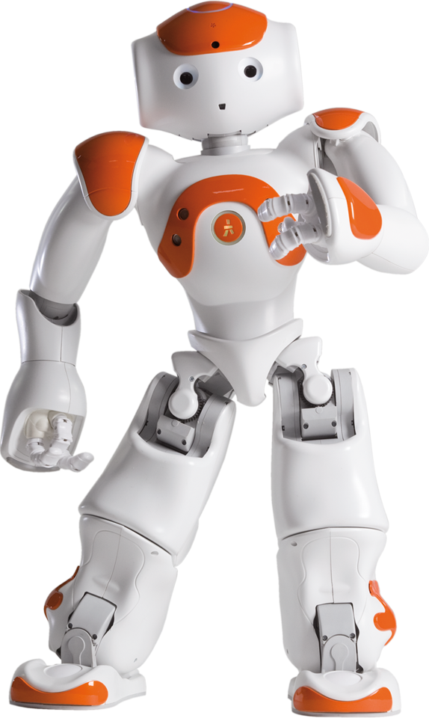
MyRobot
Our Contacts:
J.Yorqulov: (93) 850 97 77
J.Mamatmusayev : (93) 297 74 19
O.Abdumalikov: (93) 566 83 32

Slide 2
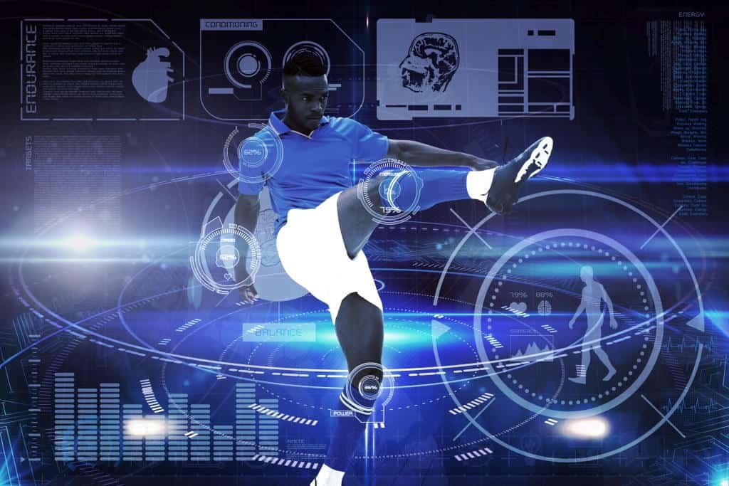
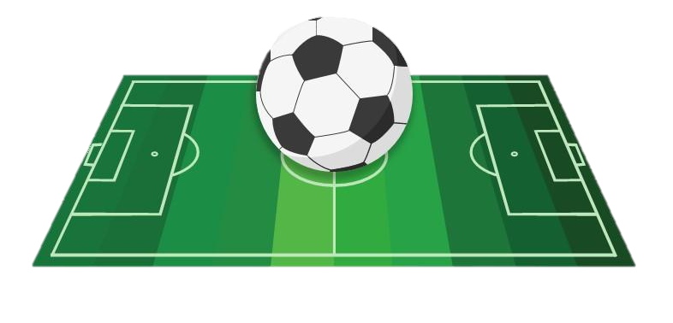
Hozirda futbolchi yoshlarning, mahoratini, qobiliyatini aniqlash murabbiylar uchun juda ko’p vaqt va mashaqqat talab etadi. Har bir futbolchining kuchi, koptok bilan ishlashini juda ko’p kuzatish orqaligina aniqlashga to’g’ri keladi.
Buni tezroq va yuqori aniqlikda aniqlashning yo’li bormi?

Slide 3
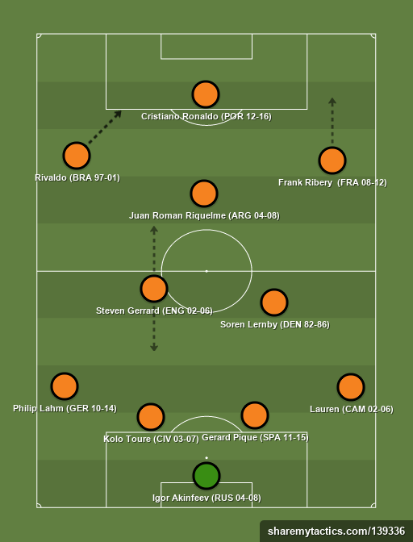
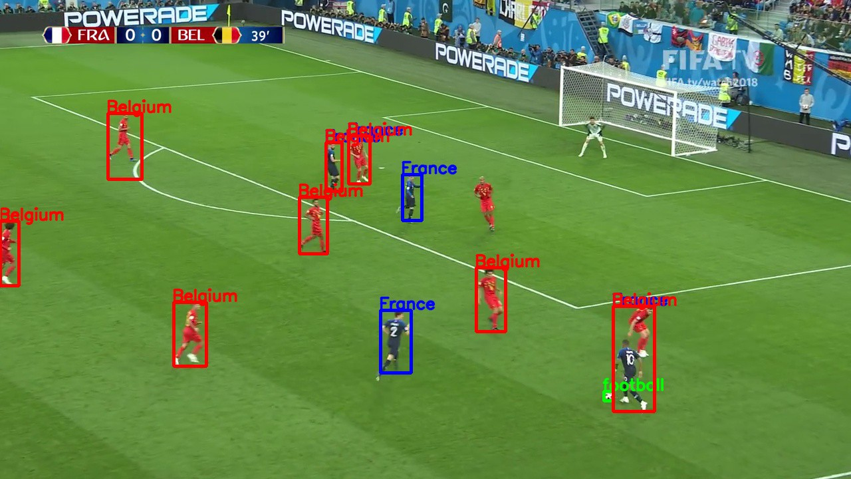
Muammoga qanday yechim topdik?
4.4.3
4.2.3.1
4.4.2
4.5.1
5.3.2
5.4.1
 | FISH | № | Pazitsiya | To’pni Olib yurish | To’p uzatish | To’p qabul qilib olish | Havoda kurash | Tezlik | 1:1 | Qoida buzish | Masofa
1 | Jonibek | 7 | M/H
2 | Jaloliddin | 22 | H/O/Y/X
3 | Asadbek
4
5
6
7
8
9
Darvozobon | D
Qanot ximoyachisi | Q/X
Markaziy ximoyachi | M/X
Tayanch yarim ximoyachisi | T/Y/X
O'ng qanot yarim ximoyachisi | O’/Q/Y/X
Chap qanot yarim xinoyachisi | CH/Q/Y/X
Markaziy xujumchi | M/H
Xujum orti yarim ximoyachisi | H/O/Y/X

Slide 4
Kichik mini futbollar uchun test qilib, ma’lumotlar yig’ish
Profisssional Futbolda amaliy test qilib korish va muammolarni o’rganish
2022
2023
2024
2025
Urganilgan Muammolarga yechim toppish va Kichik mini futbollar uchun amalyotda qo’llash
Profissional futbolda amaliyotga jorey qilish

